Slide 1
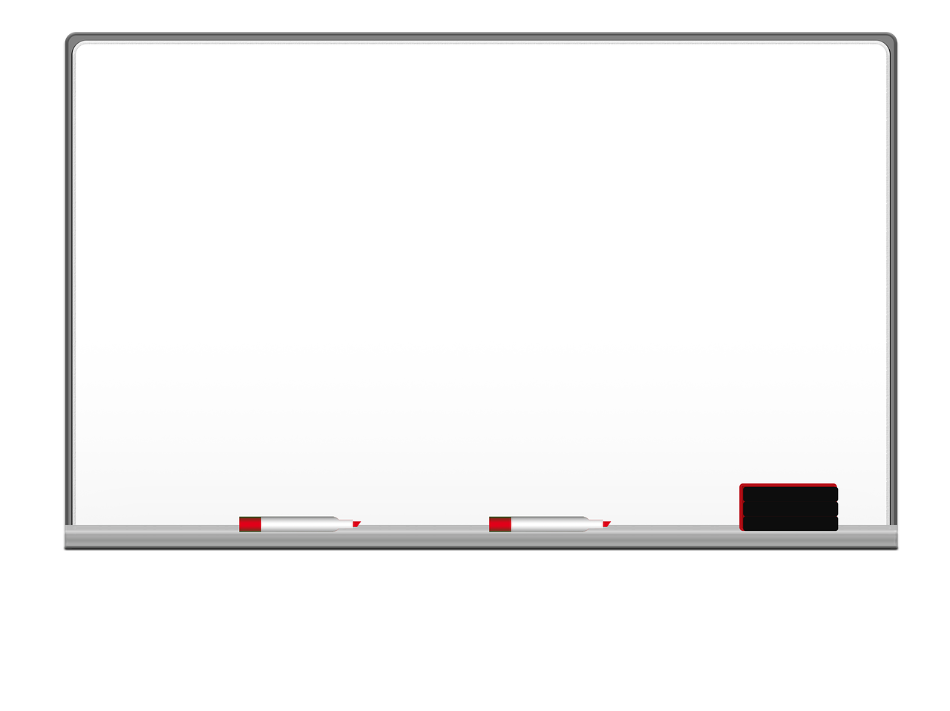
باسم الله الرحمن الرحيم
التاريخ : 27 / 2/ 1443 هـ
الحصة : الثالثة
المادة : علوم
عنوان الدرس : الشغل والآلات البسيطة

Slide 2




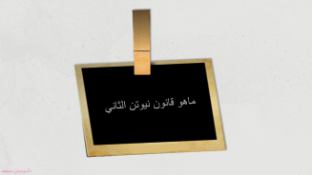
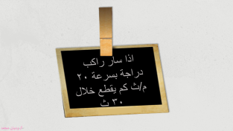
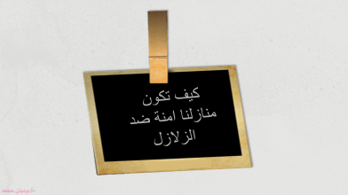

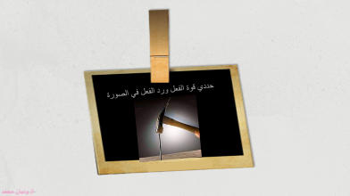

استراتيجية شريط الذكريات
تغذية راجعة

Slide 3
الأهداف
تعرف المقصود بالشغل

Slide 4
الاهمية
تقلل الآلات البسيطة الشغل الميذول
المفردات الجديدة
الشغل
مراجعة المفردات
نصف القطر : المسافة بين مركز الدائرة واي نقطة على محيطها

Slide 5

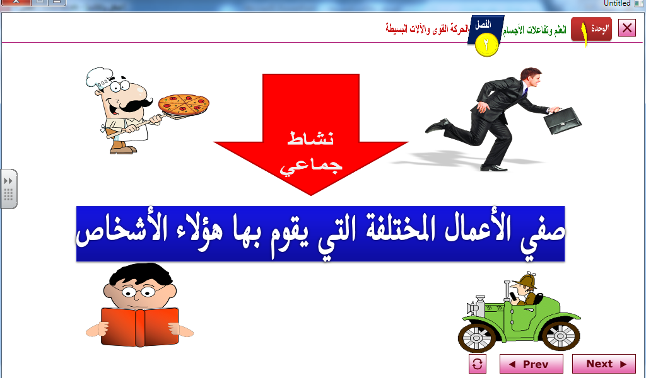
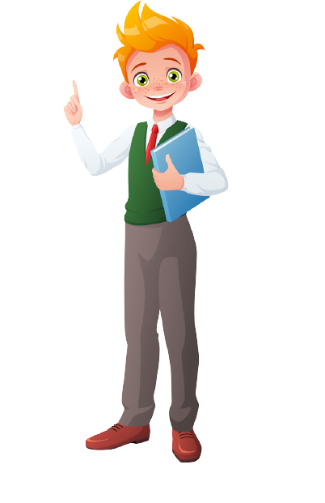

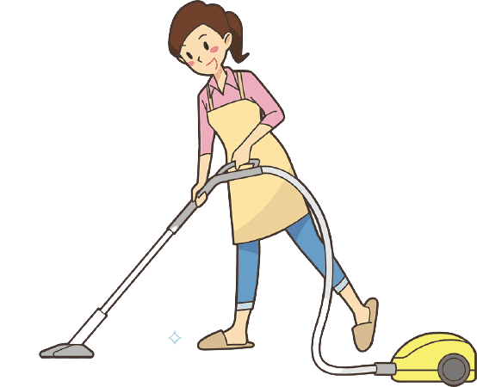
نستخدم كلمة شغل في حياتنا اليومية لوصف أي نشاط بدني او ذهني نقوم به
عند ذكر كلمة شغل ما الذي يتبادر الى ذهنك
هل الشغل بالمعنى الفيزيائي له نفس المعنى في حياتنا اليومية ؟؟
هل يمكنك وصف الاعمال التي يقوم بها هؤلاء الأشخاص ومن منهم بقوم بشغل برأيك

Slide 6
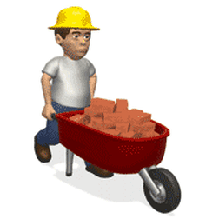


الربط مع المعرفة السابقة
تعلمنا في قانون نيوتن الأول أن الاجسام كي تتحرك لابد من وجود قوى تؤثر عليها
فهل يبذل هذا الرجل شغلا عند تحريكه للعربة ؟
هل هناك شروط معينة للشغل بالمعنى الفيزيائي

Slide 7
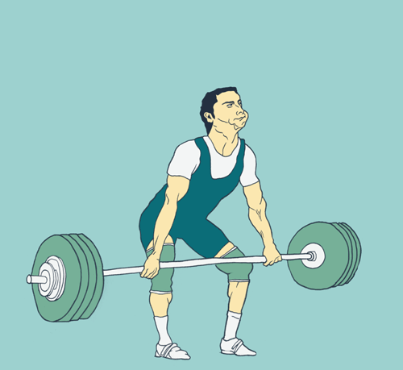
لاحظي حركة رافع الاثقال في الصورة
الاحظ وافسر
ما اتجاه القوة المبذولة
للاعلى
ما اتجاه حركة الاثقال ؟
الحركة
القوة
للاعلى
نلاحظ ان اتجاه حركة الاثقال في نفس اتجاه
القوة المبذولة عليها
في هذه الحالة نقول ان هذا الشخص
قد بذل شغلا

Slide 8
عندما تؤدي القوة الى تحريك الجسم في اتجاهها
اذا متى نقول ان القوة تبذل شغل
العوامل اللازمة لحدوث شغل
تحرك الجسم باتجاه القوة
وجود قوة مؤثرة

Slide 9
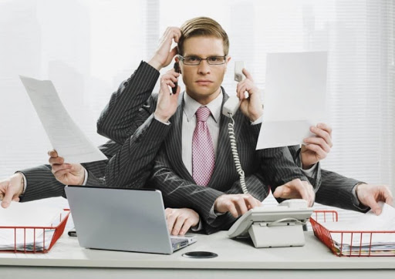
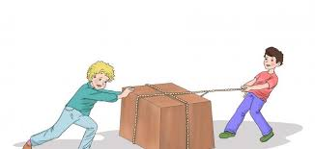
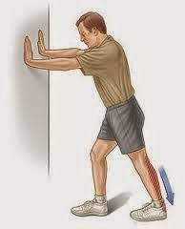


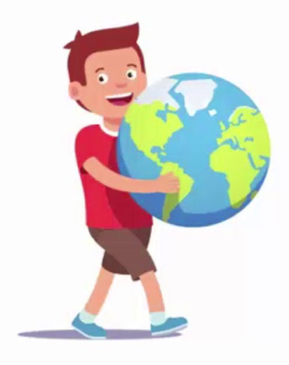
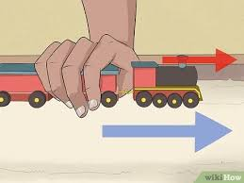
تقويم مرحلي
أي الصور التالية يحدث فيها شغل

Slide 10
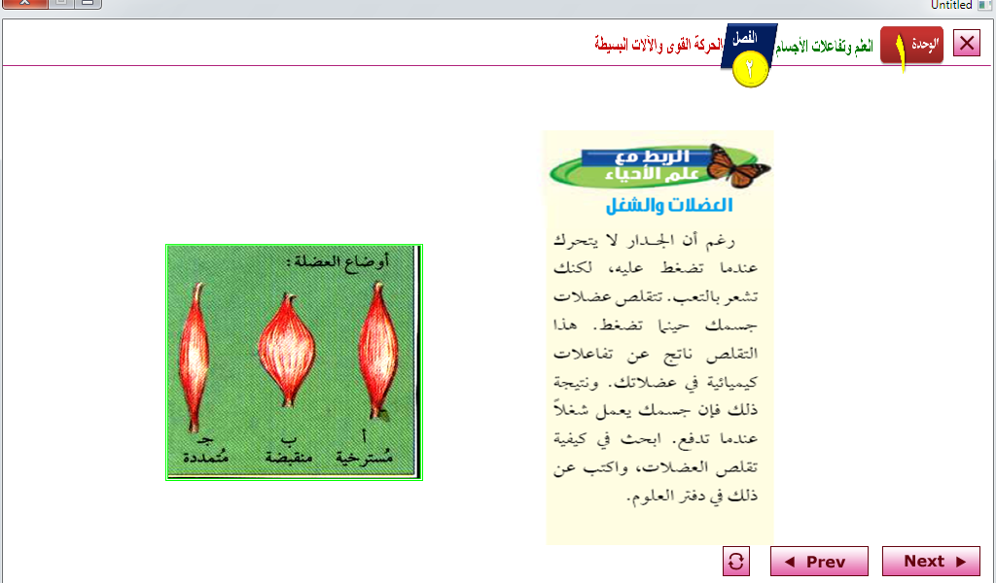
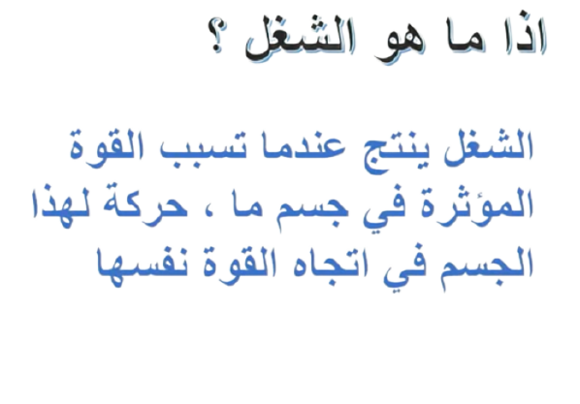

Slide 11
Notes:
ر

Slide 12


لا يساوي دائما الجهد الشغل المبذول
فسري هذه العبارة

Slide 13
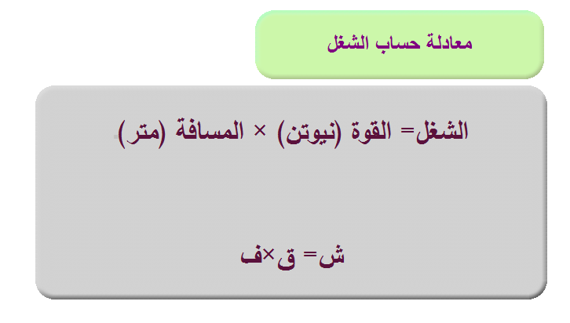
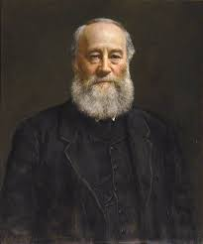
هل يمكن ان نحسب قيمة الشغل ؟
هل يمكنك استنتاج وحدة الشغل من القانون
ويقاس الشغل بوحدة جول
نسبة الى العالم البريطاني
جيمس بريسكوت جول
الجول = نيوتن x متر

Slide 14
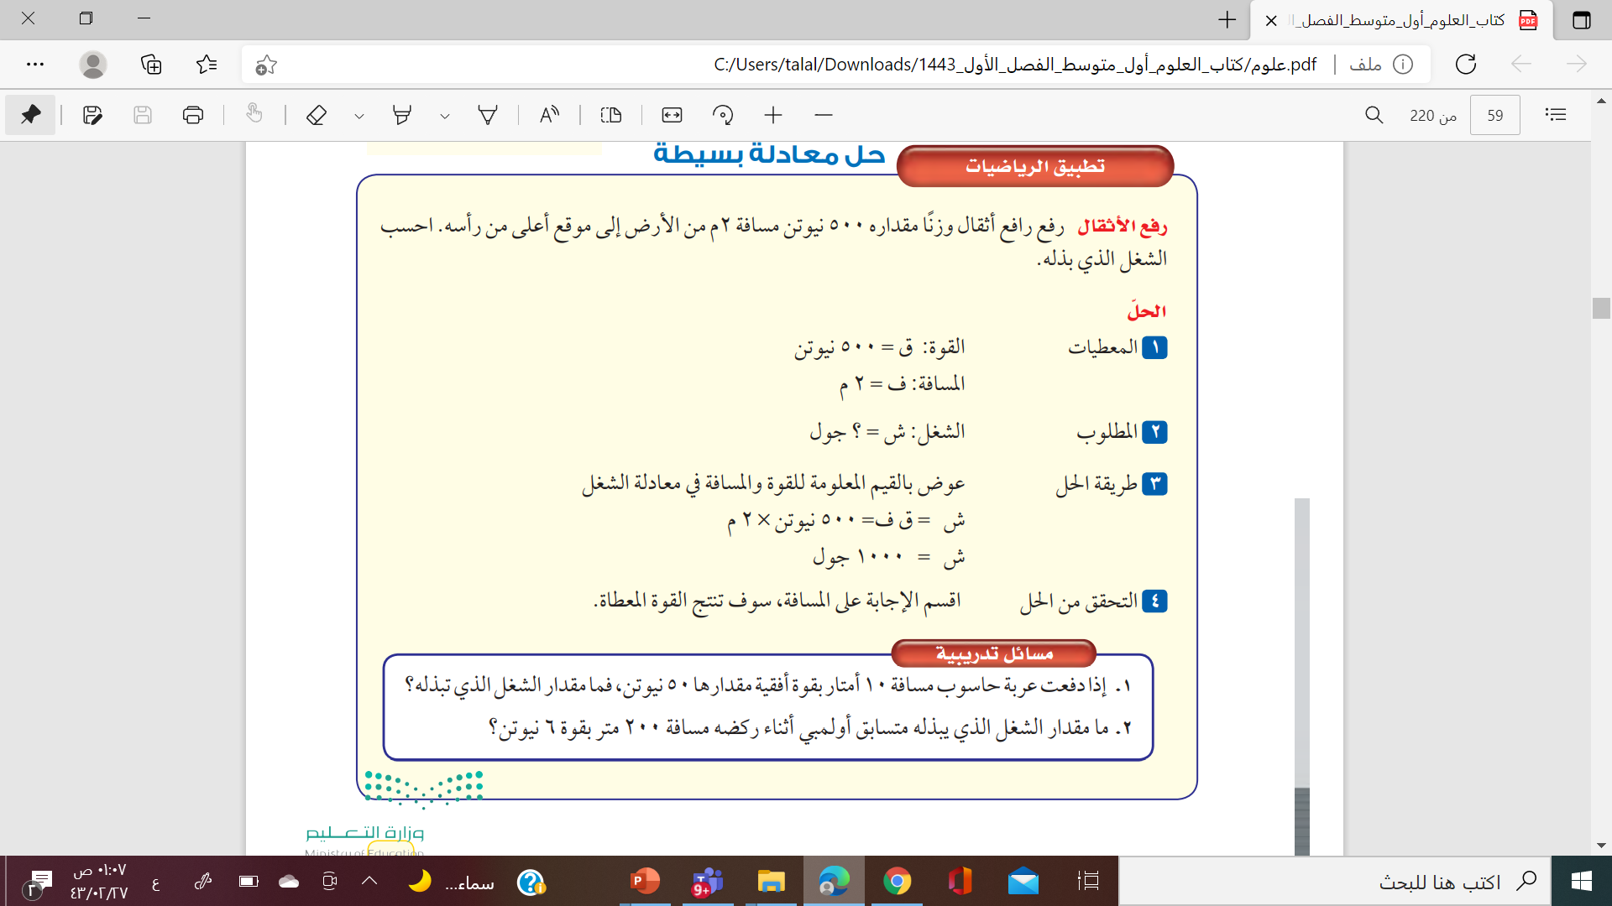
استراتيجية حل المسائل
المسافة
القوة

Slide 15
استراتيجية حل المسائل
القوة
المسافة
الشغل = المسافة x القوة
الشغل = 10 x 50 = 500 جول

Slide 16
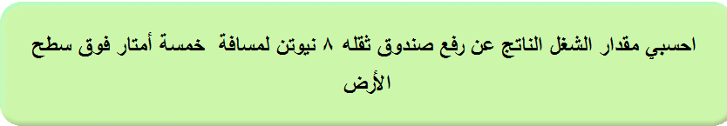
استراتيجية حل المسائل
الشغل = المسافة x القوة
الشغل = 5 x 8 = 40 جول

Slide 17
التقويم الختامي
والان لنتحقق من فهمك بالاجابة على الأسئلة التالية
رجل يدفع صخرة كبيرة ويبذل جهد كبير ولكنه لم يستطع تحريكها هل يبذل شغلا
ماهو الشغل
يدفع رجل صندوق مسافة 3 امتار بقوة 20 نيوتن احسبي الشغل المبذول
3
2
1

Slide 18
الخلاصة
الشغل
القوة x المسافة
الشغل يحدث اذا أثرت قوة على جسم وتحرك الجسم مسافة باتجاه القوة
يقاس الشغل بوحد الجول
الشغل
الواجب
تلميذتي المجتهدة أتمنى منك حل الواجب الموجود في منصة مدرستي

Slide 19

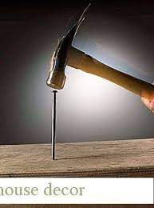
حددي قوة الفعل ورد الفعل في الصورة

Slide 20
ماهو قانون نيوتن الثاني

Slide 21
عند التأثير بقوة مقدارها 50 نيوتن على جسم كتلته 20 كجم وجسم كتلته 10 كجم
ايهما يكون له تسارع أكبر

Slide 22


اثير
اسيل
العنود
جواهر
رفيف
ريتاج
ريناد
شروق
غدي
غلا
ليان
ندى
ميار
يارا

Slide 23


حسابي في تويتر
حسابي في التلجرام

